Slide 1

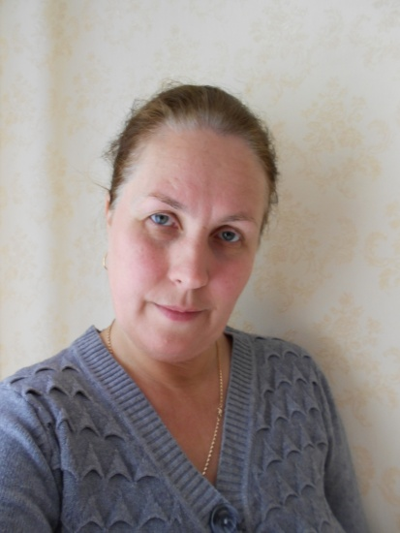
Прилуцький заклад дошкільної освіти (ясла-садок)
комбінованого типу №26
Прилуцької міської ради
Чернігівської області
ПОРТФОЛІО
БЕЗКРОВНОЇ ЛЮБОВ МИХАЙЛІВНИ
вихователя
Моє життєве кредо: «Запалимо свічу добра
І попрохаємо в цей день Софію,
Щоб дарувала Віру і Надію,
Ще мудрість і Любов дала…»
Моє педагогічне кредо:
« Відкрити в кожній дитині творця,
дати їй змогу пробудитися і розквітнути…»
м. Прилуки, 2024 р.
Безкровна Л.М.

Slide 2
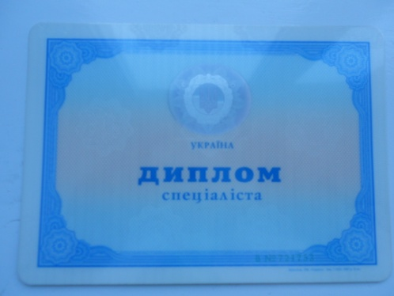
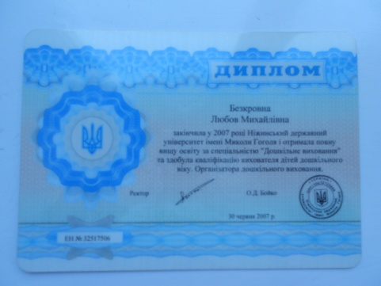
ВІЗИТКА ПЕДАГОГА
Освіта: повна вища
Закінчила: 2007 рік – Ніжинський державний університет імені Миколи Гоголя по спеціальності «дошкільне виховання»
Педагогічний стаж: 40 років
Кваліфікаційна категорія: «спеціаліст вищої категорії», педагогічне звання «вихователь-методист» посада: вихователь
Безкровна Л.М.

Slide 3
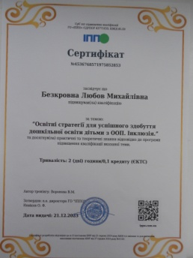
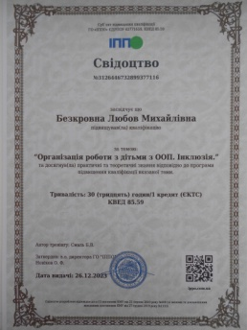
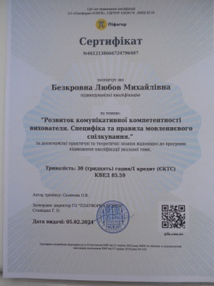
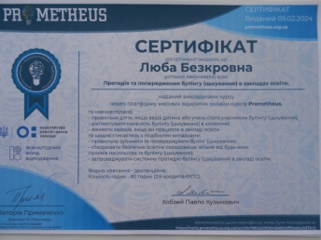
ПІДВИЩЕННЯ КВАЛІФІКАЦІЇ
- ІППО навчання за програмою підвищення кваліфікації (участь у вебінарі) за темою: “Освітні стратегії для здобуття дошкільної освіти дітьми з ООП. Інклюзія”. Тривалість: 2 (дві) години 0,1 кредиту( ЄКТС). Сертифікат № 4536768571975852853, дата видачі: 21.12.2023 р.
- ІППО навчання за програмою підвищення кваліфікації (участь у вебінарі) за темою: “Організація роботи з дітьми з ООП. Інклюзія”. Тривалість 30 (тридцять годин) 1 кредит (ЄКТС). Свідоцтво №3126446732988377116, дата видачі 26.12.2023 р.
- PROMETHEUS онлайн- курси за темою: «Протидія та попередження булінгу (цькуванню) в закладах освіти”. Тривалість 80 годин 2,6 кредитів (ЄКТС). Сертифікат виданий 05.02.2024 р.
-ІППО навчання за програмою підвищення кваліфікації (участь у вебанарі) за темою: “Розвиток комунікативної компетентності вихователя. Специфіка та правила мовленнєвого спілкування”. Тривалість: 30 (тридцять) годин 1 кредит (ЄКТС) Сертифікат № 4612138666724796407, дата видачі 05.02.2024 р.
Безкровна Л.М.

Slide 4
САМООСВІТА
№ п.п. | Вид документа | Номер документа, дата видачі | Назва курсів, або додаткової освіти | Кількість годин | Місце навчання
1. | Сертифікат | NE 216818 | Вебінар | 2 год. | https://vseosvita.ua/user/id1582551/achievements
2. | Сертифікат | ЕЕ733675 | Вебінар | 2 год | https://vseosvita.ua/user/id1582551/achievements
3. | Сертифікат | NS 286205 | Вебінар | 2 год. | https://vseosvita.ua/user/id1582551/achievements
4. | Сертифікат | FR 314412 | Вебінар | 2 год. | https://vseosvita.ua/user/id1582551/achievements
5. | Сертифікат | КТ 172758 | Вебінар | 2 год. | https://vseosvita.ua/user/id1582551/achievements
6. | Сертифікат | QM 228063 | Вебінар | 2 год. | https://vseosvita.ua/user/id1582551/achievements
7. | Сертифікат | RJ 186067 | Вебінар | 2 год. | https://vseosvita.ua/user/id1582551/achievements
8. | Сертифікат | RM 320174 | Вебінар | 2 год. | https://vseosvita.ua/user/id1582551/achievements
9. | Свідоцтво | ХТ 975420 | Вебінар | 2 год. | https://vseosvita.ua/user/id1582551/achievements
Безкровна Л.М.

Slide 5
САМООСВІТА
№ п.п. | Вид документа | Номер документа, дата видачі | Назва курсів або додатколвої осіти | Кількість годин | Місце навчання
10. | Сертифікат | РР363031 | Вебінар | 2 год. | https://vseosvita.ua/user/id1582551/achievements
11. | Сертифікат | ST918776 | Конференція | 8 год. | https://vseosvita.ua/user/id1582551/achievements
12. | Сертифікат | VR336268 | Вебінар | 2 год. | https://vseosvita.ua/user/id1582551/achievements
13.

Slide 6
НОРМАТИВНІ ДОКУМЕНТИ
Базовий компонент дошкільної освіти (наказ МОН від 12.01.2021 № 33) https://mon.gov.ua/storage/app/media/rizne/2021/12.01/Pro_novu_redaktsiyu%20Bazovoho%20komponenta%20doshkilnoyi%20osvity.pdf
Щодо методичних рекомендацій до оновленого Базового компонента дошкільної освіти (лист МОН від 16.03.2021 № 1/9-148) https://mon.gov.ua/ua/npa/shodo-metodichnih-rekomendacij-do-onovlenogo-bazovogo-komponenta-doshkilnoyi-osviti
Планування роботи закладу дошкільної освіти на рік (лист МОН від 07.07.2021 № 1/9-344) https://mon.gov.ua/ua/npa/planuvannya-roboti-zakladu-doshkilnoyi-osviti-na-rik
Про затвердження Методичних рекомендацій щодо створення, змісту та завантаження е-портфоліо (наказ МОН від 30.05.2019 № 755)
“Вчимося читати” частина 1 Робочий зошит для дітей 4-6 років, “Фенікс”, 2019 р.
«Про забезпечення психологічного супроводу учасників освітнього процесу в умовах .
Професійний стандарт вихователя ЗДО від 19.10.2021 р.
Санітарний регламент для дошкільних навчальних закладів. 24.03.2016 р.
Постанова Кабінету Міністрів України 800 “Деякі питання підвищення кваліфікації педагогічних і науково-педагогічних працівників” 2019 р.
Наказ МОН від 19.09 2022 р. №805 “Про затвердження Положення про атестацію педагоічних

Slide 7
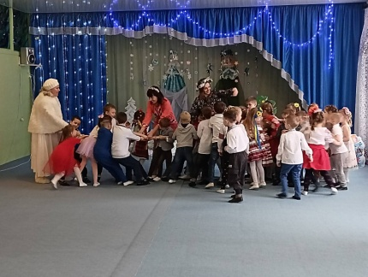
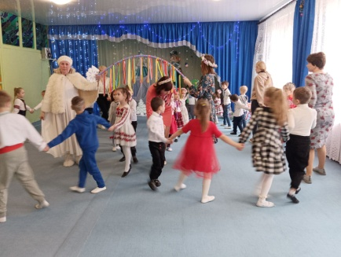
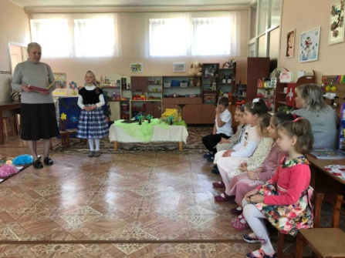
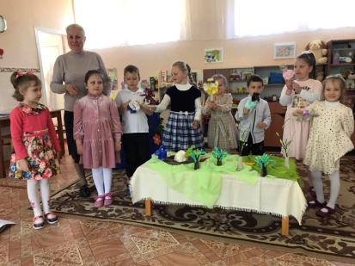
МЕТОДИЧНА СЛУЖБА
-Музичне дійство «Щедрий вечір, добрий вечір» (січень, 2024 р.)
-Музичне дійство «Батл Зими і Весни!».. (лютий 2024 р.)
-Формуємо основи театральної майстерності дошкільника. Театр дерев`яних ложок. Українська народна казка «Ріпка» (травень, 2024 р.)
Музичне дійство “Батл Зими і Весни”
Театр дерев`яний ложок. Казка “Ріпка”
Безкровна л.м.

Slide 8
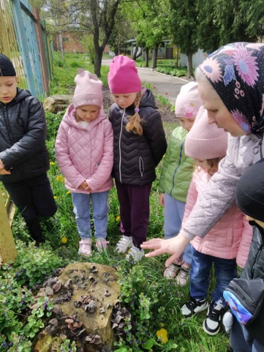
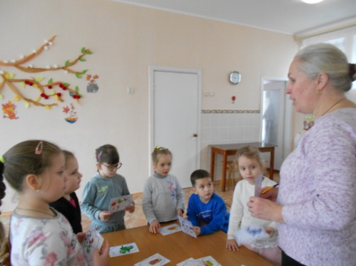
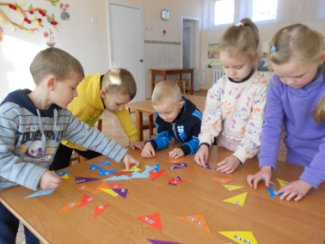
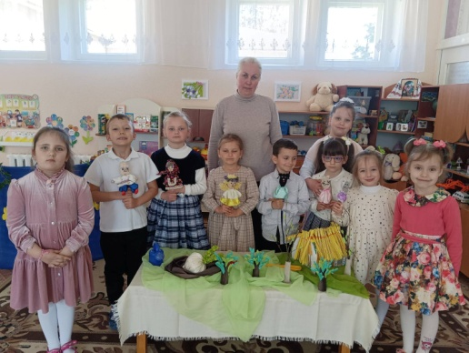
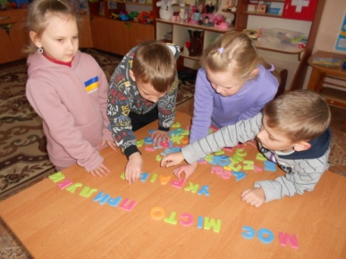
ФОТОРЕПОРТАЖ
Дидактична гра “Підбери і прочитай”
Дидактична гра “Будь уважним”
Дидактична гра “Прочитай, що написано”
Театр дерев`яних ложок. Казка “Ріпка”
Заняття з грамоти “Зима”
Заняття-пізнання “Моя Україна”
Безкровна Л.М.

Slide 9
ПУБЛІКАЦІЇ У ФАХОВИХ ВИДАННЯХ,
Е/ САЙТАХ
Дата | Назва | Місце публікації
21.01.2024 р. | “Стали букви у рядок”. Книжка-ширма. | https://vseosvita.ua/user/id1582551/achievements
03.03.2024 р. | Презентація “Весела абетка” 2 частина” для дітей старшого дошкільного віку. | https://vseosvita.ua/user/id1582551/achievements
14.03.2024 р. | Конспект тематичного заняття з грамоти “Квіти”. Ознайомлення з буквою К” | https://vseosvita.ua/user/id1582551/achievements
25.03.2024 р. | Конспект заняття-казки з грамоти “Чарівна рукавичка” | https://vseosvita.ua/user/id1582551/achievements
26.05.2024 р. | Театр деревяних ложок. Українська народна казка “Ріпка” | https://vseosvita.ua/user/id1582551/achievements
Безкровна Л.М.

Slide 10
ДОДАТКИ
Особистий блог (https://vseosvita.ua/user/id1582551/blog)
Група ЗДО КТ № 26:
https://www.facebook.com/groups/469566153599151
Індивідуальна освітня траєкторія професійного розвитку
https://vseosvita.ua/user/id1582551/blog
Підсумкове самооцінювання професійної діяльності за 2023-2024 н. р. (https://vseosvita.ua/user/id1582551/blog)
Безкровна Л.М.

Slide 11
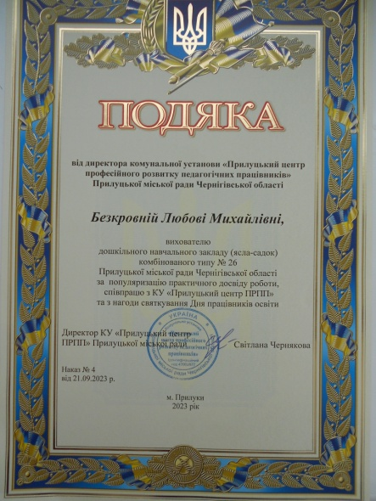
МОЇ НАГОРОДИ
Подяка “Прилуцький центр ПІПП”
Безкровна Л.М.

